Slide 1
计算机科学与技术 《数据结构》课程

Slide 2
Before Starting
Contract Information
Email: kongfang@suda.edu.cn
QQ: 3857472
Phone: 13862160247
Office: Room 221 of Ligong Building

Slide 3
课程体系
——承上启下的作用

Slide 4
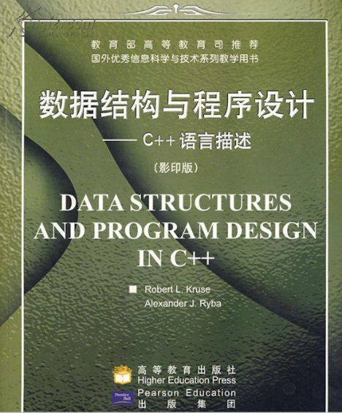
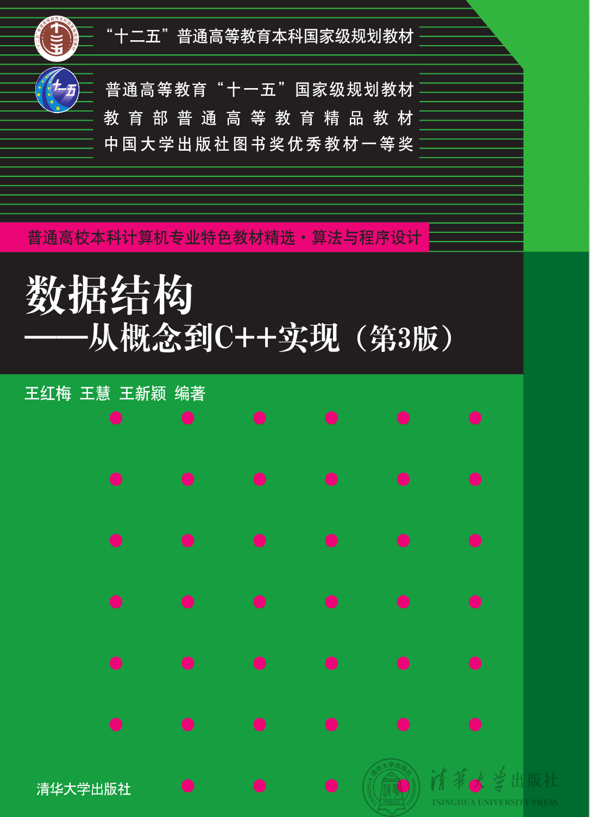
课程基本概况
开设学期：第三学期（二年级上）
学时：讲授（72学时）+实践（72学时）
教材：
数据结构与程序设计——C++语言描述（双语教学）
数据结构——从概念到C++实现

Slide 5
课程目标
掌握数据结构的基本概念、基本原理和基本方法；
掌握数据的逻辑结构、存储结构及基本操作的实现；
能够对算法进行基本的时间复杂度和空间复杂度的分析；
能够运用数据结构的基本原理和方法进行问题的分析与求解，具备设计与实现算法的能力。

Slide 6
课程内容

Slide 7
《数据结构》课程具体教学目标
目标1：使学生掌握线性表、栈、队列、树、二叉树、图等常见的数据结构的基本概念、特点和存储表示；
目标2：根据已学的各种不同数据结构的概念和特点，进行存储结构设计和C++语言实现，并完成其基本操作的算法及程序实现。包括各种基础数据结构的算法实现，对一些实际应用设计解决方案，如哈夫曼编码设计、最短路径算法设计、拓扑排序算法设计、不同的查找、排序等操作的算法设计与实现。
目标3：学会对算法进行性能分析，用时间复杂度和空间复杂度等指标，分析比较各个算法的性能；进而设计出更高效的算法。
目标4：通过对各数据结构及存储实现的学习和分析，对不同逻辑结构、不同存储结构、不同的时间复杂度，不同的查找算法，不同的冲突解决方案，不同的排序算法之间的区别和适用场合进行比较，得出如何合理选择的结论。
目标5：能以自然语言、流程图和伪语言算法等形式给出操作算法，发表自己观点，进行双语沟通和交流。
目标6：能够看懂数据结构领域的学术资料，撰写实验报告，并能清晰汇报所做工作。

Slide 8
《数据结构》课程目标与毕业要求的关系
毕业要求 | 指标点 | 教学目标
2. 问题分析：能够应用数学、自然科学和工程科学的基本原理，进行抽象分析与识别、建模表达、并通过文献研究和“定性+定量”方法分析计算机领域复杂工程问题，以获得有效结论。 | 2-1 抽象分析计算机领域的系统或过程中的影响因素，识别和判断该问题的关键环节和参数 | 目标1
 | 2-2 选择或建立一种计算或软件模型抽象表达计算机领域复杂工程问题的解决方案 | 目标2
 | 2-3推理求解已选择或建立的解决方案，给出具体指标，验证解决方案的合理性 | 目标3
 | 2-4认识到具体复杂工程问题有多种可选方案，能进一步根据约束条件，通过文献研究和“定性+定量”等方法进行分析评价寻求可替代的解决方案 | 目标4
10. 沟通：能够就计算机领域复杂工程问题与业界同行及社会公众进行有效沟通和交流，包括撰写信息技术相关报告和设计方案文稿、陈述发言、清晰表达或回应指令，并具备一定的国际视野，能够在跨文化背景下进行沟通和交流。 | 10-2了解计算机领域及其行业的国际发展趋势，了解计算机专业相关的技术和行业热点，并能以口头、文稿和图表等形式就计算机专业领域问题发表自己观点，进行跨文化沟通和交流 | 目标5
 | 10-3 能撰写报告、设计文稿、陈述发言等方式清晰表达或回应同行和社会质疑的计算机专业问题，并能与业界同行及社会公众通过进行有效沟通与交流 | 目标6

Slide 9
《数据结构实践》课程具体教学目标
目标1：培养学生软件开发的基本能力
运用C++语言存储表示线性表、栈、队列、串、矩阵、二叉树、树、图等数据结构，完成其基本操作的算法设计及程序实现。
目标2：解决实际问题、系统设计和实现的进阶能力
在充分掌握各种数据结构之后，学会适当选择线性表、栈、队列、二叉树、图等数据结构的具体存储结构，对具体问题进行自顶向下设计与分析并加以实现。
目标3：通过实验探究基本原理的能力
通过对各数据结构及存储实现的学习和分析，对不同逻辑结构、不同存储结构、不同的查找算法、不同的排序算法、不同的时间复杂度，不同的冲突解决方案之间的区别和适用场合进行实验比较，分析优化方法，得出相应结论。

Slide 10
《数据结构实践》课程目标与毕业要求的关系
毕业要求 | 指标点 | 教学目标
毕业要求11：(项目管理)理解并掌握工程管理原理与经济决策方法，熟悉计算机工程项目管理的基本方法和技术，并能在多学科环境中应用。 | 11-1掌握工程管理原理、经济管理与决策等知识。 | 目标1
 | 11-2 掌握人工智能工程项目全生命周期各过程管理的基本方法和技术。 | 目标2
 | 11-3应用工程管理原理与经济决策方法于多学科交叉的计算机工程项目设计、开发和优化等过程。 | 目标3

Slide 11
课程开展涉及的各个方面
大学MOOC
https://www.icourse163.org/learn/SUDA-1206148814?tid=1468449443#/learn/content
在线课程的视频、作业、课件等
在线大学
https://course.educg.net/indexcs/simple.jsp?loginErr=0
作业、练习等
QQ群632980453
课件、答疑等

